Slide 1
ESCUELA POLITÉCNICA DEL EJÉRCITO
ANÁLISIS Y DISEÑO DEL SISTEMA DE COMUNICACIÓN MÓVIL UMTS EN EL INTERIOR DEL CENTRO COMERCIAL IÑAQUITO
Mónica Patricia Taipe Ortiz
2012

Slide 2
AGENDA
INTRODUCCIÓN
FUNDAMENTOS TEÓRICOS
METODOLOGÍA
ANÁLISIS Y RESULTADOS
DISEÑO DEL SISTEMA UMTS EN INTERIORES
CONCLUSIONES Y RECOMENDACIONES

Slide 3
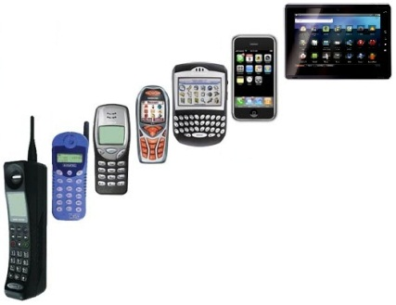
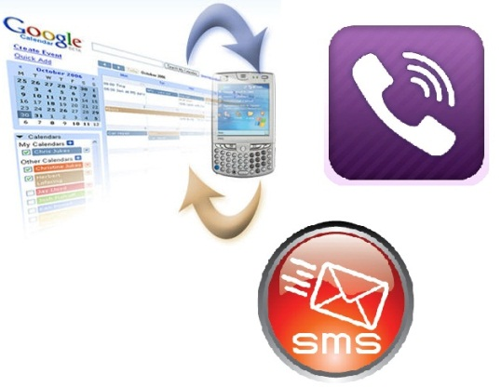
INTRODUCCIÓN
- Durante la última década, las tecnologías inalámbricas han experimentado una gran aceptación y evolución.
- Evidentemente una de las tecnologías que ha tenido un gran despliegue ha sido la tecnología de telefonía celular, debido al uso masivo de los servicios que estas ofrecen.
Hoy en día el servicio deseado no sólo es el de voz, sino también el de datos, ya que la comunicación multimedia e internet móvil brindado desde un dispositivo inalámbrico es lo que muchos usuarios buscan.
El incremento de usuarios en los sistemas de comunicaciones móviles UMTS o 3G, provoca una baja de calidad del servicio, sumándole a esto la deficiencia del nivel de cobertura que tienen los sistemas digitales celulares al interior de edificaciones, como los Centros Comerciales.
Notes:
1 Punto: Durante la última década, las tecnologías inalámbricas han experimentado una gran aceptación y evolución por la popularidad de los dispositivos de comunicación móvil y los avances tecnológicos. Evidentemente una de las tecnologías que ha tenido un gran despliegue ha sido la tecnología de telefonía celular, debido al uso masivo de los servicios que estas ofrecen.
2 Punto:Por tal motivo el servicio deseado no sólo es el de voz, sino también el de datos ya que actualmente la comunicación multimedia e internet móvil brindado desde un teléfono celular es lo que muchos empresarios y personas en general buscan

Slide 4
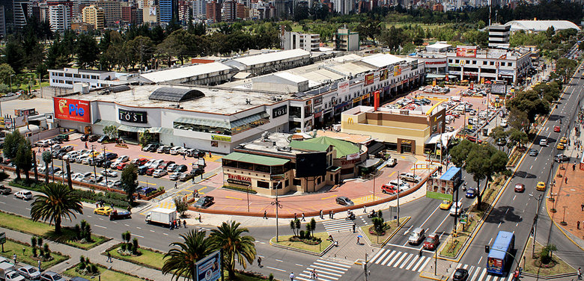
INTRODUCCIÓN
Los problemas de cobertura y calidad en estos entornos, muchas veces, no se consiguen fortalecer con las celdas externas debido a las interferencias, obstrucciones existentes o tráfico de la misma.
La actual necesidad de buscar una solución para mejorar los niveles de señal de la red UMTS en el interior de este tipo de escenarios, es de suma importancia, puesto que los servicios que se ofertan con la tecnología UMTS y posterior a esta van de la mano con la calidad de señal.
Un espacio cerrado y que a diario recibe una gran cantidad de personas que hacen uso de dichos servicios es el Centro Comercial Iñaquito.

Slide 5
OBJETIVO GENERAL
Diseñar una red móvil celular UMTS en el interior del Centro Comercial Iñaquito en base a los niveles de cobertura actuales, obtenidos en las pruebas de campo con la herramienta Tems Pocket implementada en el teléfono Nokia C5-00, considerando los principales bloques funcionales como lo son los elementos relacionados con la accesibilidad de red e integridad del servicio.

Slide 6
OBJETIVOS ESPECÍFICOS
Investigar y analizar la situación actual de la red 3G (UMTS) de las operadoras móviles del Ecuador.
Describir las generalidades de las soluciones para cobertura indoor y detallar las particularidades de los equipos a utilizar.
Realizar pruebas del sistema móvil UMTS actual a nivel de la interfaz aire en los pasillos del Centro Comercial Iñaquito con la herramienta Tems Pocket del teléfono Nokia C5-00, de la operadora con mayor número de usuarios 3G y analizar los niveles de calidad y cobertura de acuerdo a los estándares que maneja el 3GPP.
Diseñar el sistema de la red móvil celular UMTS de acuerdo a los resultados de los niveles de calidad y cobertura obtenidos al interior del Centro Comercial Iñaquito

Slide 7
AGENDA
INTRODUCCIÓN
FUNDAMENTOS TEÓRICOS
METODOLOGÍA
ANÁLISIS Y RESULTADOS
DISEÑO DEL SISTEMA UMTS EN INTERIORES
CONCLUSIONES Y RECOMENDACIONES

Slide 8
FUNDAMENTOS TEÓRICOS
SITUACIÓN ACTUAL DE LAS OPERADORAS DEL SMA EN ECUADOR
DESCRIPCIÓN DE EQUIPOS
Se organizó en tres grupos
GENERALIDADES DE LAS SOLUCIONES PARA COBERTURA INDOOR

Slide 9
OPERADORAS DEL SMA
SITUACIÓN ACTUAL DE LAS OPERADORAS DEL SMA EN ECUADOR

Slide 10
DISTRIBUCIÓN DEL MERCADO EN ABONADOS UMTS
SITUACIÓN ACTUAL DE LAS OPERADORAS DEL SMA EN ECUADOR

Slide 11
SITUACIÓN ACTUAL DE LAS OPERADORAS DEL SMA EN ECUADOR

Slide 12
FUNDAMENTOS TEÓRICOS
SITUACIÓN ACTUAL DE LAS OPERADORAS DEL SMA EN ECUADOR
DESCRIPCIÓN DE EQUIPOS
Se organizó en tres grupos
GENERALIDADES DE LAS SOLUCIONES PARA COBERTURA INDOOR

Slide 13
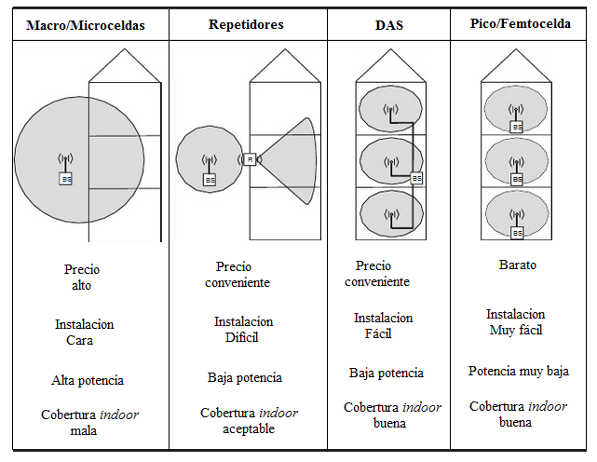
TÉCNICAS DE COBERTURA PARA INTERIORES
GENERALIDADES DE LAS SOLUCIONES DE COBERTURA EN INTERIORES
Un inconveniente con repetidoras es la limitada capacidad de tráfico, ya que no pueden generar nuevo tráfico todo lo contrario, sólo se cargan más los sitios desde el cual se conecta la antena donante.
En cambio las picoceldas o femtoceldas a pesar de ser más económicas soportan un menor número de usuarios, por lo que este tipo de técnicas son ideales para espacios pequeños como casas u oficinas.

Slide 14
FUNDAMENTOS TEÓRICOS
SITUACIÓN ACTUAL DE LAS OPERADORAS DEL SMA EN ECUADOR
DESCRIPCIÓN DE EQUIPOS
Se organizó en tres grupos
GENERALIDADES DE LAS SOLUCIONES PARA COBERTURA INDOOR

Slide 15
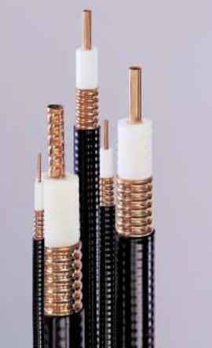
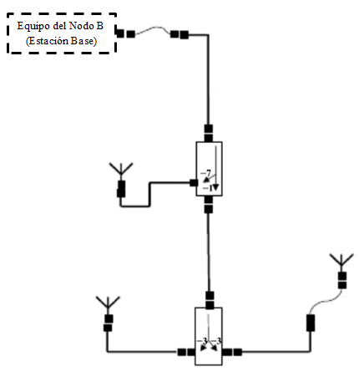
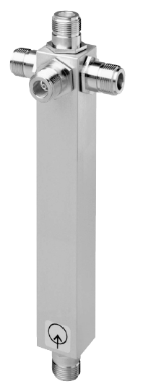
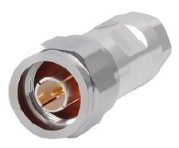
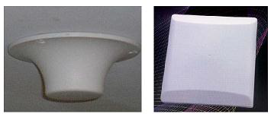
ELEMENTOS DEL SISTEMA DISTRIBUIDO DE ANTENAS (DAS)
Cable Coaxial
Nodo B o Estación Base
Splitters
DESCRIPCIÓN DE EQUIPOS
Tappers (Acopladores)
Antena
Conectores
Notes:
Cable coaxial: mayor freq = mayor perdida ; mayor pulgada del cable = menor perdida.

Slide 16
AGENDA
INTRODUCCIÓN
FUNDAMENTOS TEÓRICOS
METODOLOGÍA
ANÁLISIS Y RESULTADOS
DISEÑO DEL SISTEMA UMTS EN INTERIORES
CONCLUSIONES Y RECOMENDACIONES

Slide 17
METODOLOGÍA
Las mediciones de los parámetros de QoS se realizaron por medio del walk test en el interior del CCI, para lo cual se utilizó el software TEMS Pocket Profesional 9.1, que es una herramienta para verificación, mantenimiento y resolución de problemas en redes de telefonía móvil celular; este software está implementado en dos teléfonos móviles Nokia C5-00.
UE Modo Idle
UE Modo Conectado
El objetivo de utilizar un teléfono en modo inactivo es para obtener los niveles de cobertura y calidad. Además de verificar si el UE queda por fuera de servicio en algún instante.
Las pruebas se efectuaron en un día atípico (Sábado) y en un día normal (Martes) entre las 11am y 2pm.
El objetivo de utilizar un teléfono en modo activo (llamadas cortas) es validar que se cursen correctamente las llamadas y que no existan problemas que incidan en el servicio celular.

Slide 18
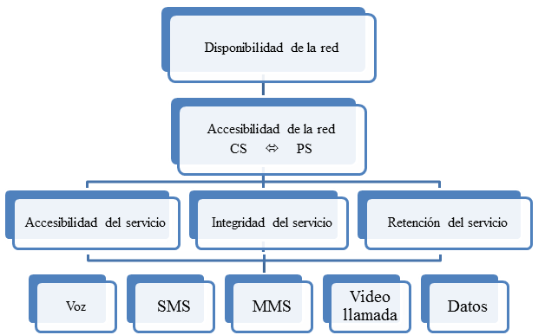
PARÁMETROS DE MEDICIÓN
El parámetro de QoS relacionado con la disponibilidad y accesibilidad a la red que es de gran utilidad para el desarrollo adecuado del diseño y además es de mayor interés desde el punto de vista del usuario es el área de cobertura.
RSCP: Cobertura
Es el nivel de potencia recibida del CPICH por el UE.
Ec/No: Calidad
La relación de la energía por chip recibida del CPICH divida para la densidad de potencia total en la banda de frecuencia, que incluye la señal e interferencia.
Porcentaje de llamadas caídas:
< 2%
Porcentaje de llamadas establecidas:
> 95%
Notes:
CPICH es un enlace descendente de canal de broadcast por Nodos B
DISPONIBILIDAD DE LA RED : Probabilidad de que los servicios móviles se ofrecen a un usuario
ACCCESIBILIDAD DE LA RED: Probabilidad de que el usuario realiza un registro de éxito
ACCESIBILIDAD DEL SERVICIO: Si el cliente desea usar un servicio, el operador de red debe proporcionar el acceso más rápido.
INTEGRIDAD DEL SERVICIO: Es la medida que un servicio una vez obtenido, se preste sin degradaciones excesivas
RETENCIÓN DEL SERVICIO: Describe la terminación de los servicios (de acuerdo con o en contra de la voluntad del usuario).

Slide 19
AGENDA
INTRODUCCIÓN
FUNDAMENTOS TEÓRICOS
METODOLOGÍA
ANÁLISIS Y RESULTADOS
DISEÑO DEL SISTEMA UMTS EN INTERIORES
CONCLUSIONES Y RECOMENDACIONES

Slide 20
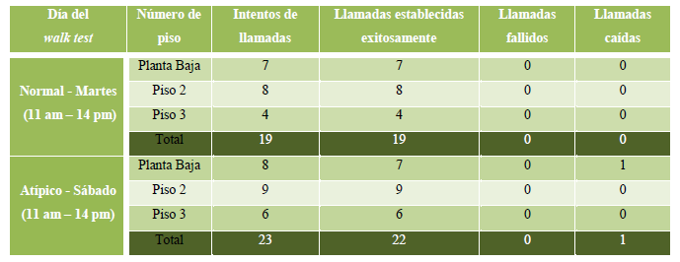
ANÁLISIS Y PRESENTACIÓN DE RESULTADOS
En la tabla Siguiente se indica la cantidad de llamadas de prueba realizadas en los tres pisos, así como la información de los eventos asociados a dichas llamadas.

Slide 21
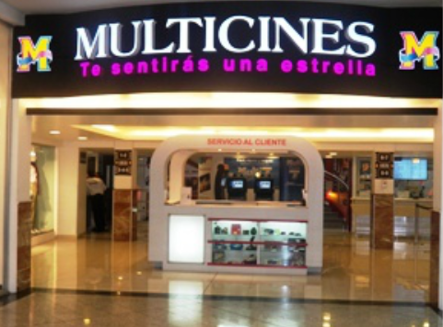
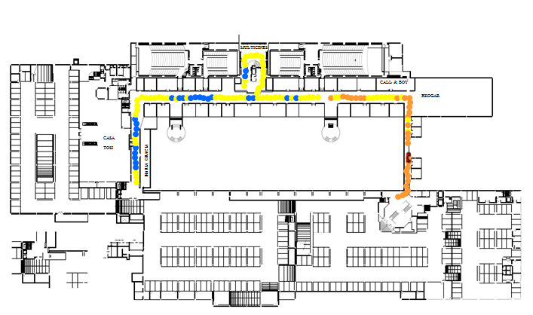
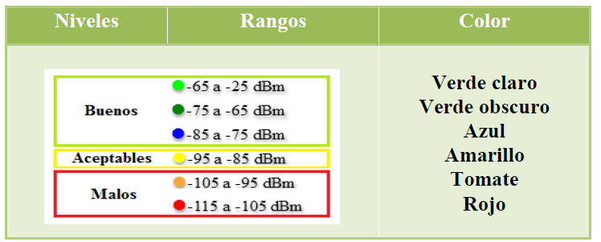
ANÁLISIS Y PRESENTACIÓN DE RESULTADOS
PB: NIVELES DE RSCP
Accesos Principales

Slide 22
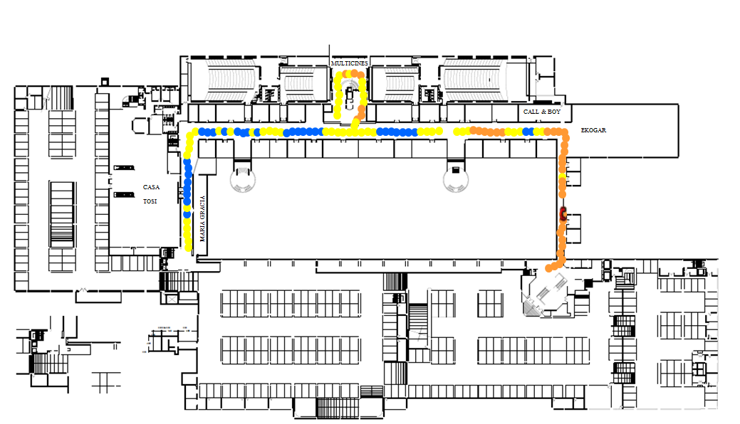
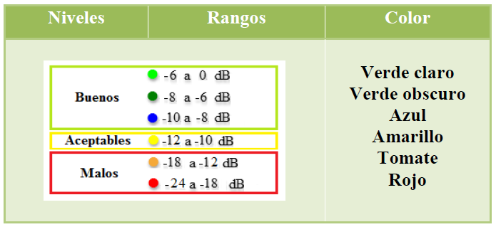
ANÁLISIS Y PRESENTACIÓN DE RESULTADOS
PB: NIVELES DE Ec/No
Accesos Directos

Slide 23
ANÁLISIS Y PRESENTACIÓN DE RESULTADOS
P1: NIVELES DE RSCP
Acceso Principal

Slide 24
ANÁLISIS Y PRESENTACIÓN DE RESULTADOS
P1: NIVELES DE Ec/No
Acceso Principal

Slide 25
ANÁLISIS Y PRESENTACIÓN DE RESULTADOS
P1: NIVELES DE RSCP

Slide 26
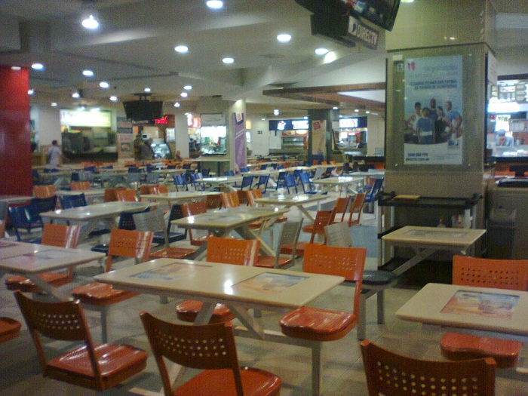
ANÁLISIS Y PRESENTACIÓN DE RESULTADOS
P2: NIVELES DE RSCP
Acceso Principal

Slide 27
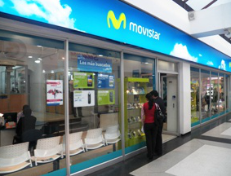
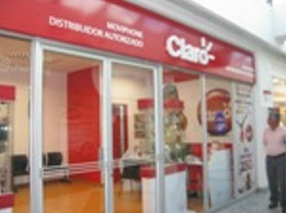
ANÁLISIS Y PRESENTACIÓN DE RESULTADOS
P2: NIVELES DE RSCP

Slide 28
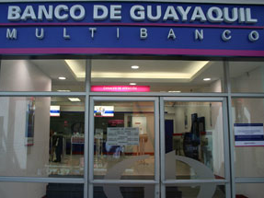
ANÁLISIS Y PRESENTACIÓN DE RESULTADOS
P2: NIVELES DE Ec/No
Acceso Principal

Slide 29
AGENDA
INTRODUCCIÓN
FUNDAMENTOS TEÓRICOS
METODOLOGÍA
ANÁLISIS Y RESULTADOS
DISEÑO DEL SISTEMA UMTS EN INTERIORES
CONCLUSIONES Y RECOMENDACIONES

Slide 30
DISEÑO DEL DAS
Esquema General del Sistema
Todo sistema distribuido de antenas celulares se compone de tres elementos básicos que son: la fuente de RF, el sistema de distribución y las antenas de cobertura.

Slide 31
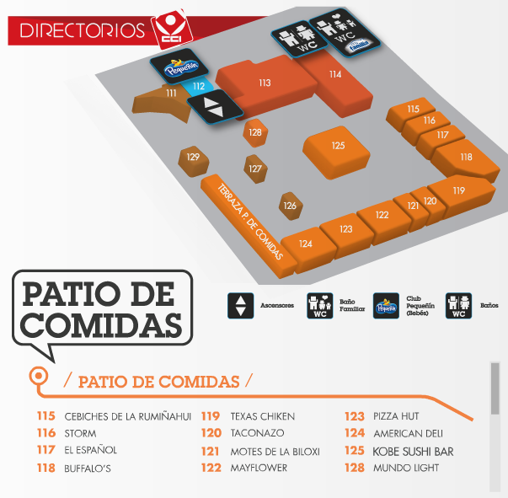
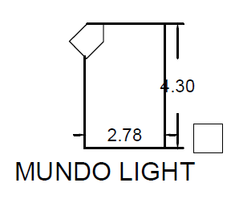
UBICACIÓN DEL NODO B
El espacio considerado para la ubicación de los equipos de la estación base está en la parte superior del local Mundo Light (patio de comidas)
Ducto
Columna

Slide 32
ESQUEMA PRINCIPAL
La BTS considerada es la RBS 3308 de Ericsson y de acuerdo a las especificaciones técnicas la potencia de salida es de 43dBm (20W), de la cual el 10% es asignado para el CPICH.
El área objetivo consta de tres pisos, por lo que lo primero que se debe conseguir es dividir la potencia por plantas, de manera que en el piso 1 y PB haya más potencia para repartir que en la P2, ya que la RBS se encuentra en el piso superior, por lo cual existirá menos pérdidas hacia las antenas.

Slide 33
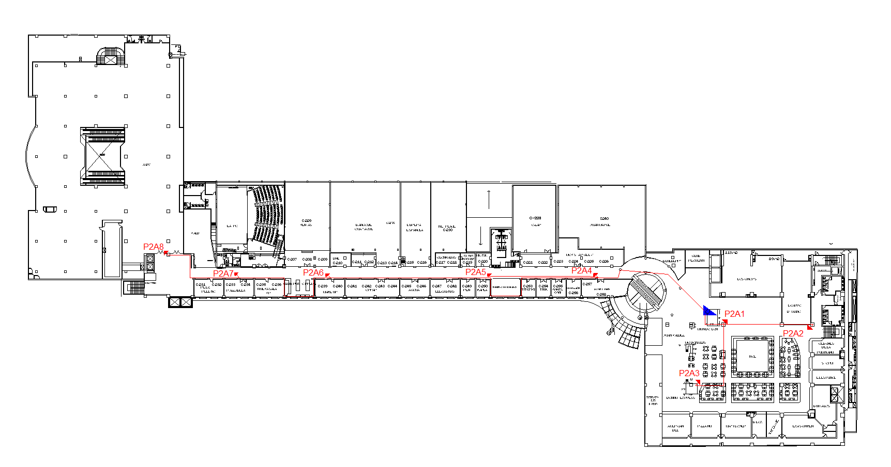
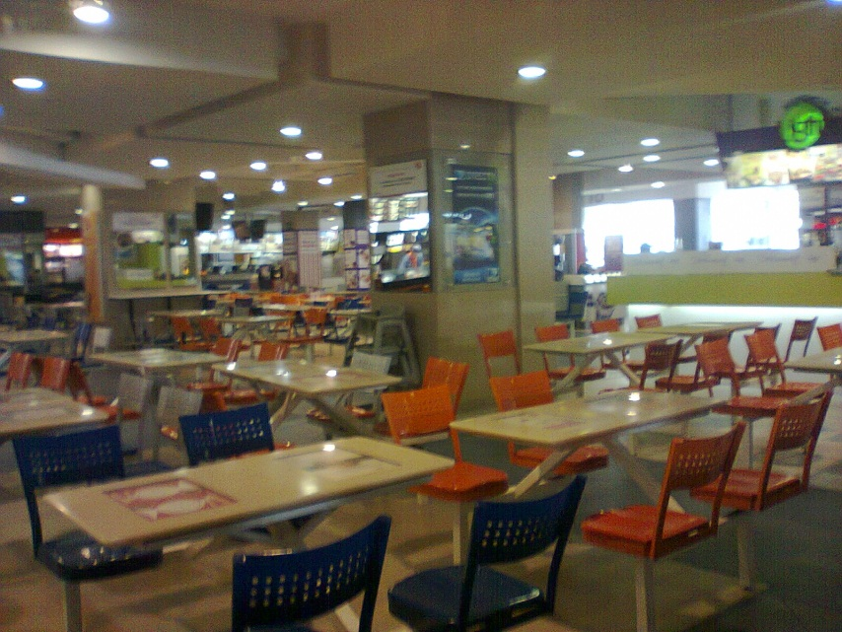
POSICIONAMIENTO DE LOS ELEMENTOS PASIVOS
PISO 2

Slide 34
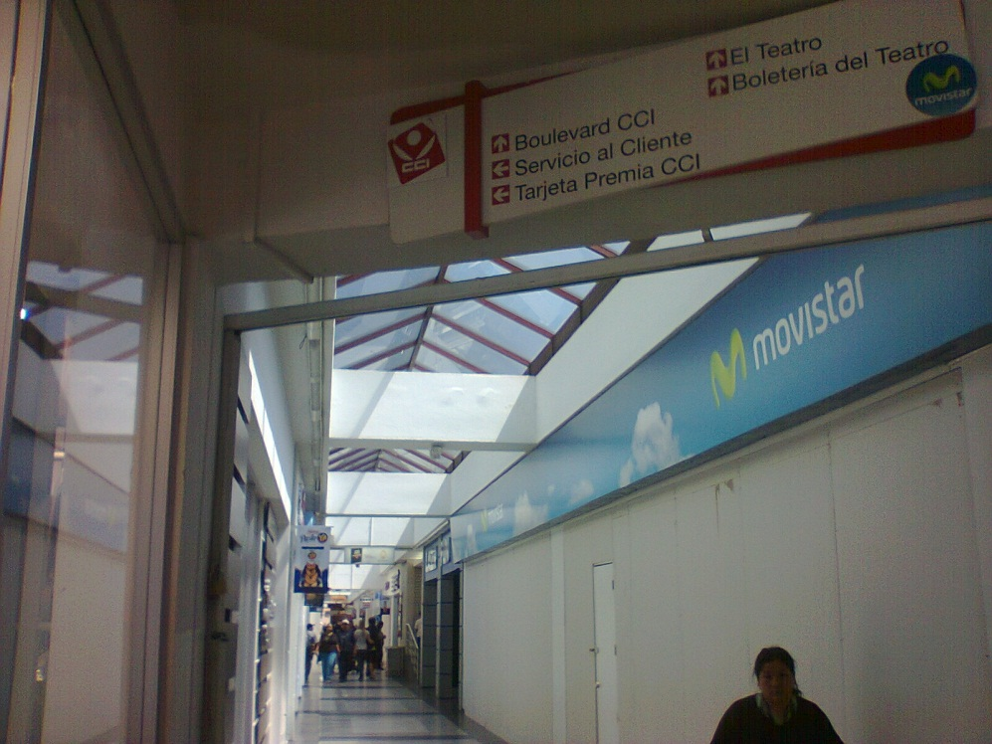
POSICIONAMIENTO DE LOS ELEMENTOS PASIVOS
PISO 2

Slide 35
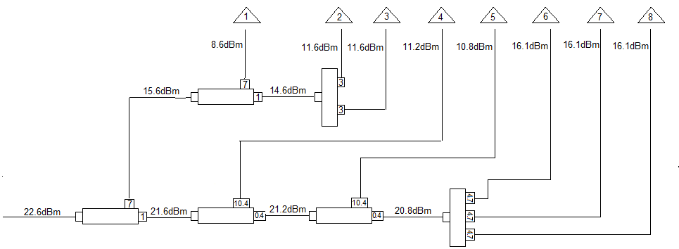
POSICIONAMIENTO DE LOS ELEMENTOS PASIVOS
PISO 2
Debido a que el lugar de ubicación de la RBS3308 está sobre este piso se comenzará el diseño en el mismo
En el plano del Piso 2 se plantea la ubicación de 8 antenas direccionales, logrando con esto un esquema como el que se muestra en la Figura.

Slide 36
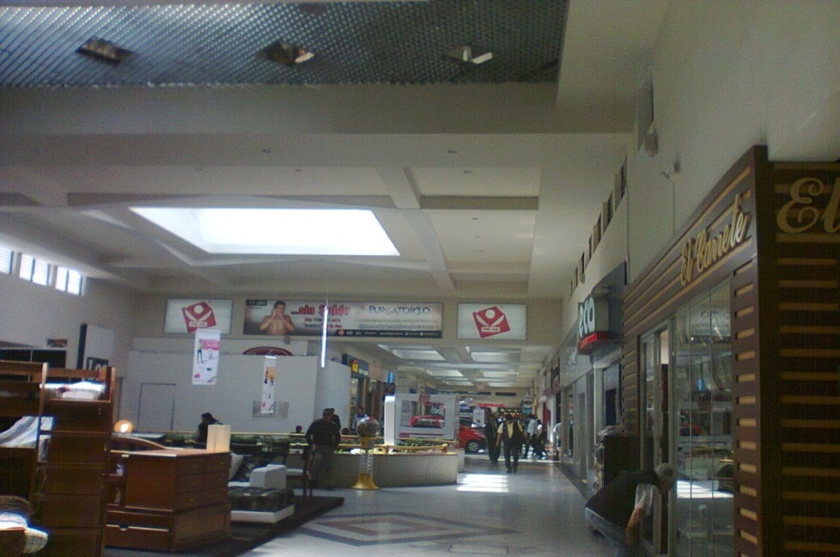
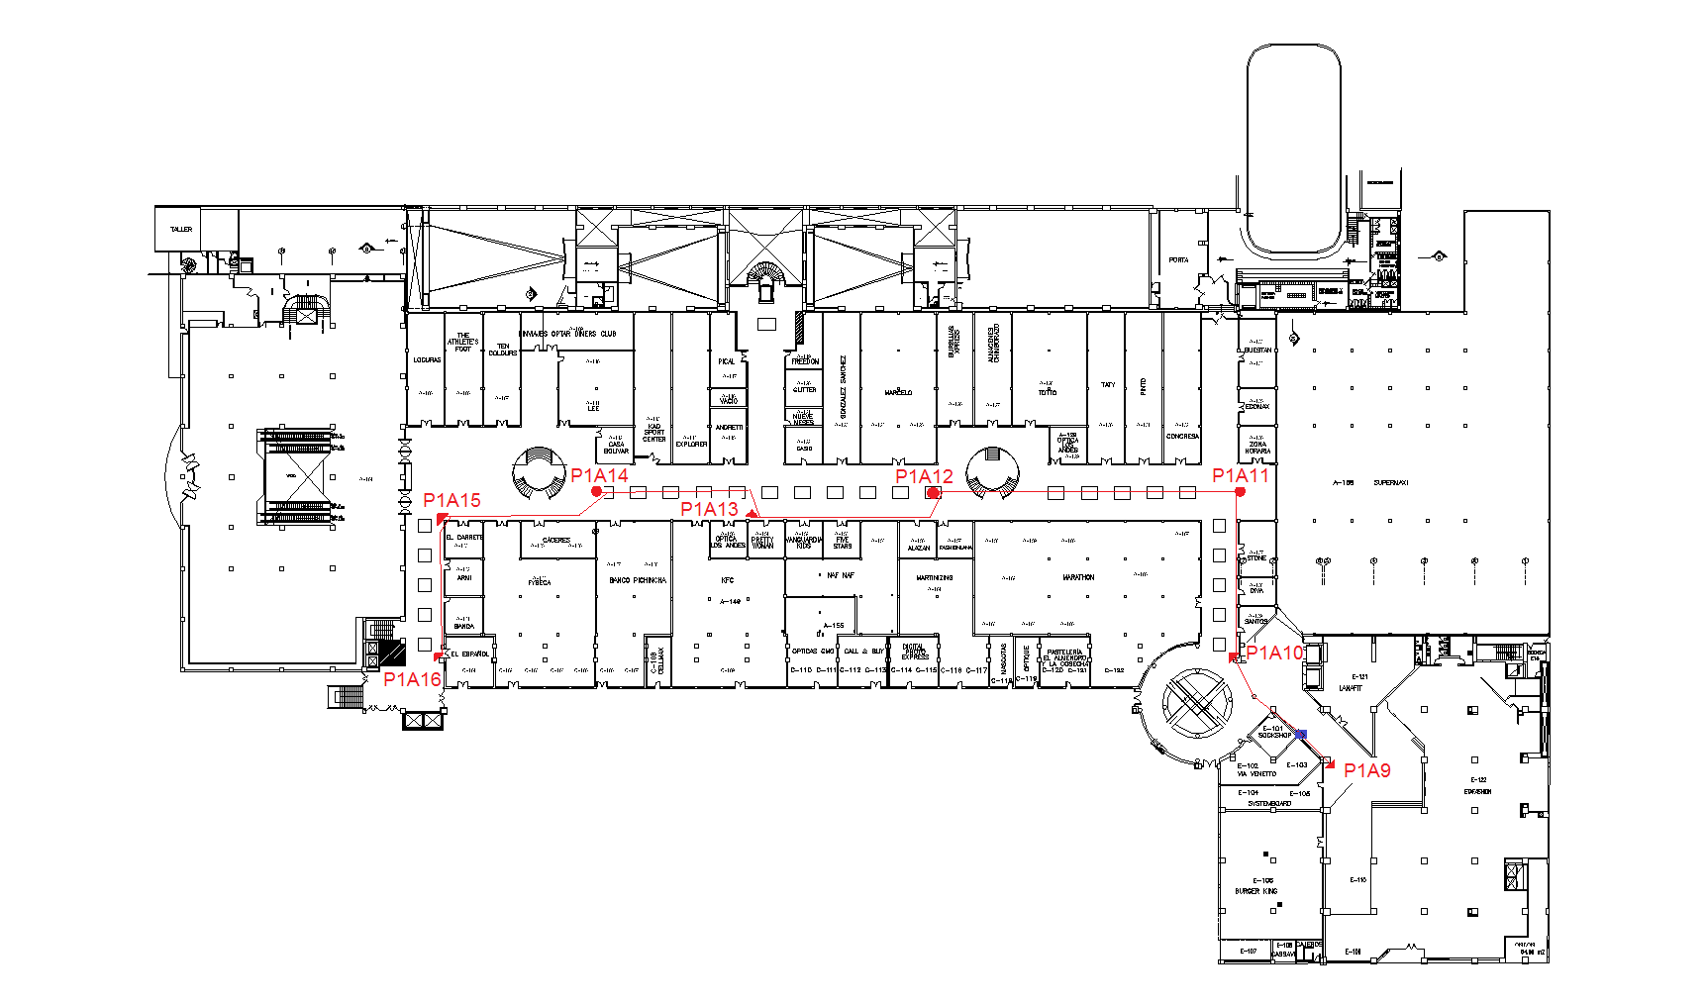
POSICIONAMIENTO DE LOS ELEMENTOS PASIVOS
PISO 1

Slide 37
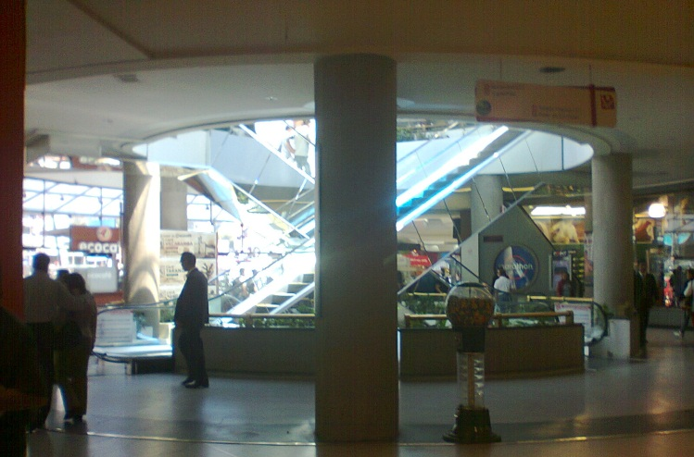
POSICIONAMIENTO DE LOS ELEMENTOS PASIVOS
PISO 1

Slide 38
POSICIONAMIENTO DE LOS ELEMENTOS PASIVOS
PISO 1
A diferencia del Piso 2, el Piso 1 tiene una infraestructura que permite colocar antenas omnidireccionales, debido que el techo no tiene ventanales
En la siguiente figura se indica el resultado de potencias que tiene cada antena sin la atenuación del cable.

Slide 39
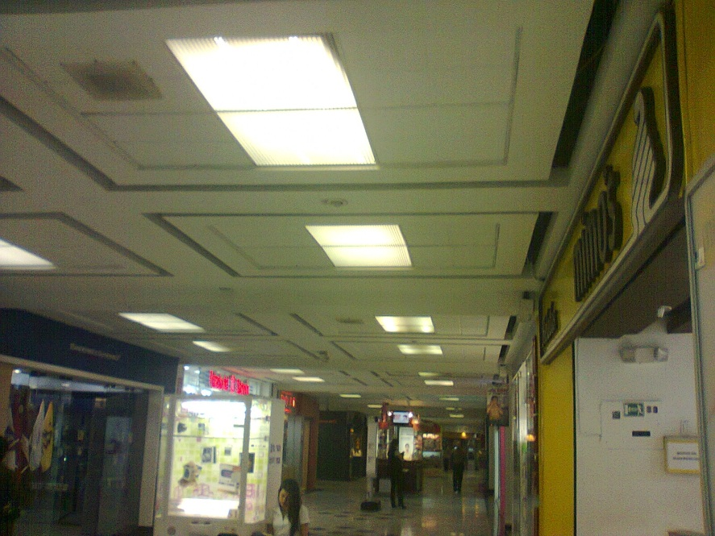
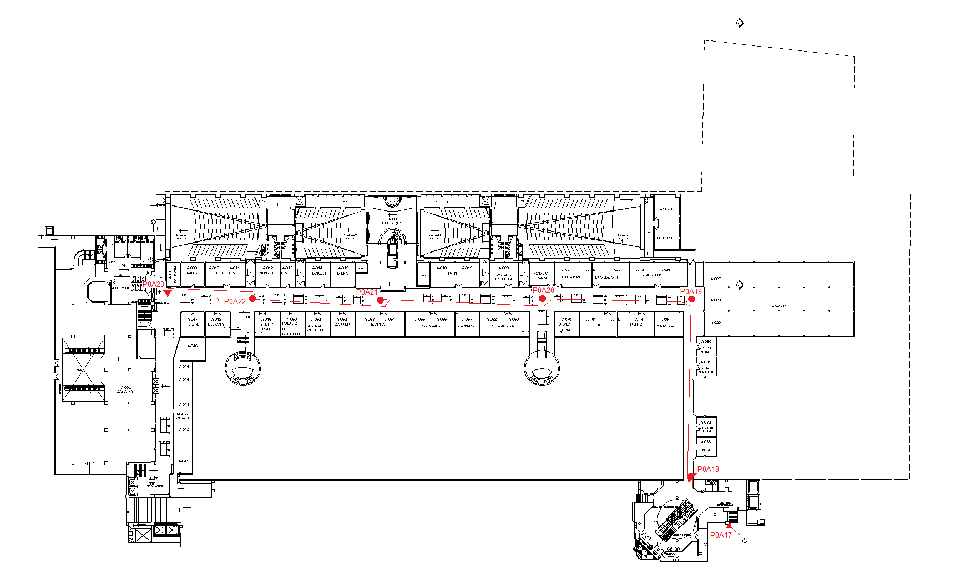
POSICIONAMIENTO DE LOS ELEMENTOS PASIVOS
PLANTA BAJA
Accesos Directos

Slide 40
POSICIONAMIENTO DE LOS ELEMENTOS PASIVOS
PLANTA BAJA
En la siguiente figura se indica el resultado de potencias que tiene cada antena sin la atenuación del cable.

Slide 41
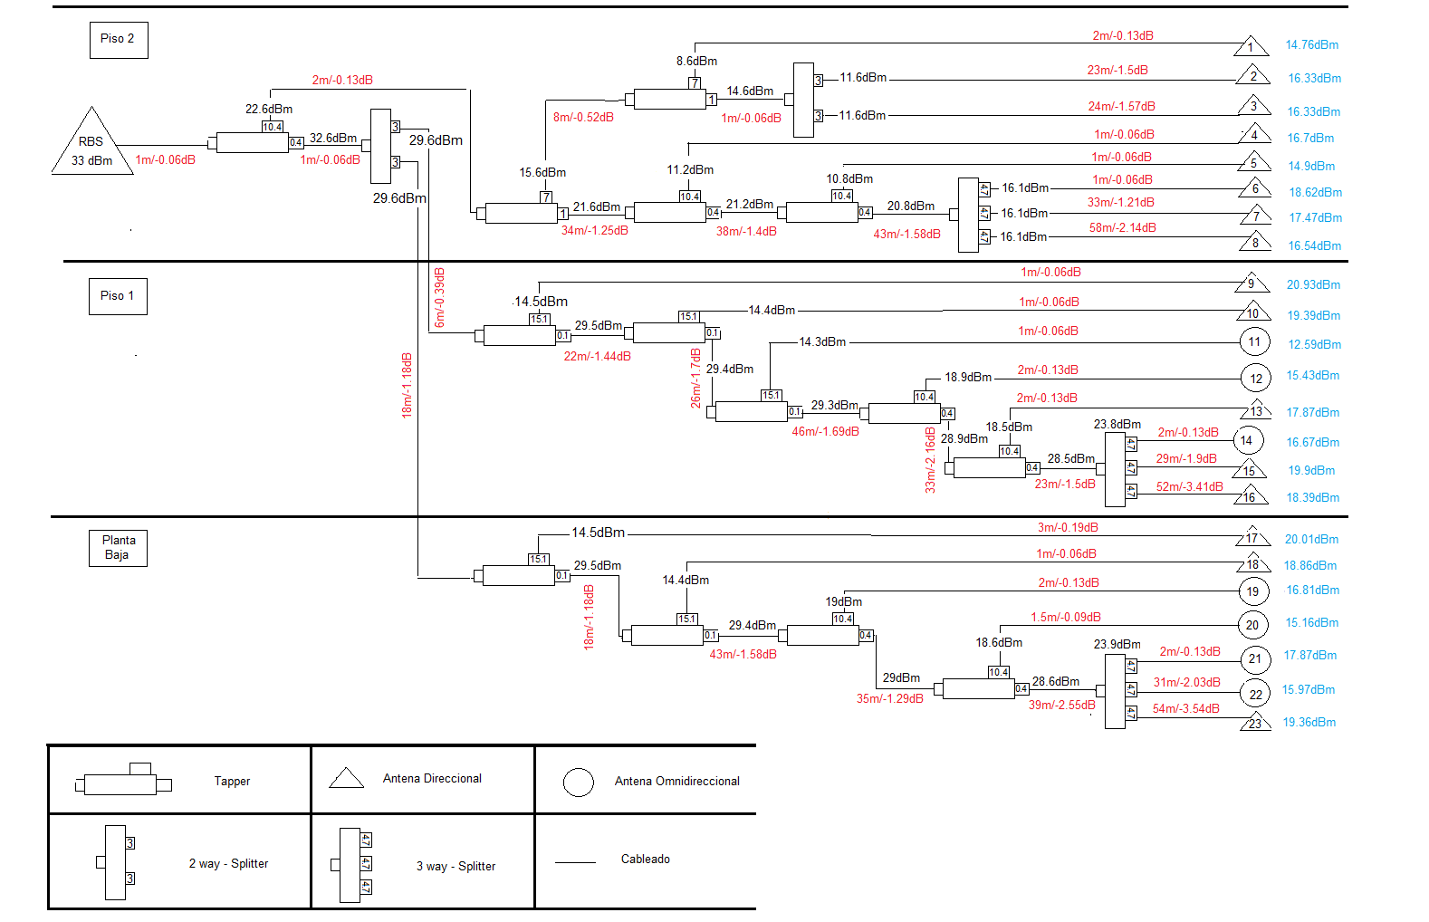
ESQUEMA UNIFILAR

Slide 42
AGENDA
INTRODUCCIÓN
FUNDAMENTOS TEÓRICOS
METODOLOGÍA
ANÁLISIS Y RESULTADOS
DISEÑO DEL SISTEMA UMTS EN INTERIORES
CONCLUSIONES Y RECOMENDACIONES

Slide 43
CONCLUSIONES
Con el desarrollo del presente trabajo se ha logrado efectuar un diseño acorde a la infraestructura del lugar, ya que actualmente los niveles de cobertura del sistema UMTS al interior del C.C.I. de la operadora CONECEL se encuentran en su gran mayoría dentro del rango de niveles considerados como bajos, tanto en cobertura como en calidad, teniendo así niveles de cobertura (RSCP) menores a -95dBm y niveles de calidad (Ec/No) menores a -12dB.
El walk test es una prueba sumamente importante al momento de realizar un diseño al interior de una edificación, ya que se puede identificar de mejor manera las áreas con bajos niveles de cobertura, mediante las mediciones obtenidas, puesto que con dichas pruebas se consiguen ver los niveles de señal, los niveles de interferencia, la calidad de la llamada, como también se pueden visualizar los eventos que ocurren mientras se realiza la llamada como: accesos fallidos, llamadas caídas.
Las soluciones en ambientes indoor amplian el área de cobertura, facilitando la propagación de la señal, por eso es primordial comprender que las estaciones base de sitio indoor transmiten a una potencia menor que las de sitios outdoor, ya que ahora para alcanzar los lugares mas inaccesibles es mucho más fácil llegar, debido a que la antena se encuentra prácticamente donde uno lo desea..

Slide 44
CONCLUSIONES
El cálculo de potencias permite realizar un equilibrio en las potencias de todas las antenas del sistema, para que la solución sea homogénea en todos zonas deseadas. Además se puede verificar la factibilidad de la futura realización del proyecto, tomando en cuenta que la potencia de la antena debe estar dentro del rango recomendado, es decir, entre 0dBm y 20dBm.
El despliegue de soluciones dedicadas en espacios interiores donde se producen altas densidades de tráfico de servicios móviles ofrece beneficios y oportunidades a los operadores móviles así como a los propietarios o gestores de estos espacios. Para los operadores móviles, estas soluciones permiten incrementar la capacidad de sus redes a la vez que mejoran la calidad de la cobertura interior en aquellos lugares en los que se produce una elevada demanda de servicios. Para los gestores de estos lugares, el despliegue de estas soluciones les ofrece la posibilidad de participar en los mismos con el objetivo de incrementar el número de visitas, además de tener un ingreso económico por la ocupación del dominio físico de su propiedad.

Slide 45
RECOMENDACIONES
Al momento de diseñar la distribución de las antenas, es muy importante tener en cuenta la idea de cómo se va a propagar la señal en el sitio en donde se desplegará el sistema, con esto se busca brindar buenos niveles de señal en las zonas deseadas.
El uso de una estación base es la forma más sencilla y recomendada para el sistema de antenas distribuidas en ambientes interiores. Sin embargo, en grandes edificios donde el objetivo fundamental es brindar cobertura en extensas áreas y por ende los valores de pérdidas a considerar serán mayores el uso de una BTS no será suficiente, por lo que en muchas ocasiones el uso de más de una BTS será necesario.

Slide 46
RECOMENDACIONES
Debido a la demanda de los usuarios del servicio móvil avanzado el negocio de la telefonía móvil celular y actualmente de la prestación del SMA en la tecnología UMTS seguirá creciendo, y conforme pasa el tiempo ya no únicamente requeriremos la comunicación a través de la voz, sino también tendremos la imperiosa necesidad de conectarnos al mundo con tasas de velocidad cada vez más altas. Por tal motivo es misión de las operadoras de dicho servicio y a los organismos de regulación y control de las telecomunicaciones el entregar un servicio de calidad, con mejoras para que satisfagan la necesidad de los usuarios.
La migración a 3G y 3.5G conlleva a un mejoramiento en el rendimiento de la red de acceso, sin embargo, esto debe ir de la mano con un mejoramiento en el manejo interno del tráfico, para poder sacar mayor provecho a las características superiores que tiene 3G con respecto a las tecnologías 2G.

